Slide 1
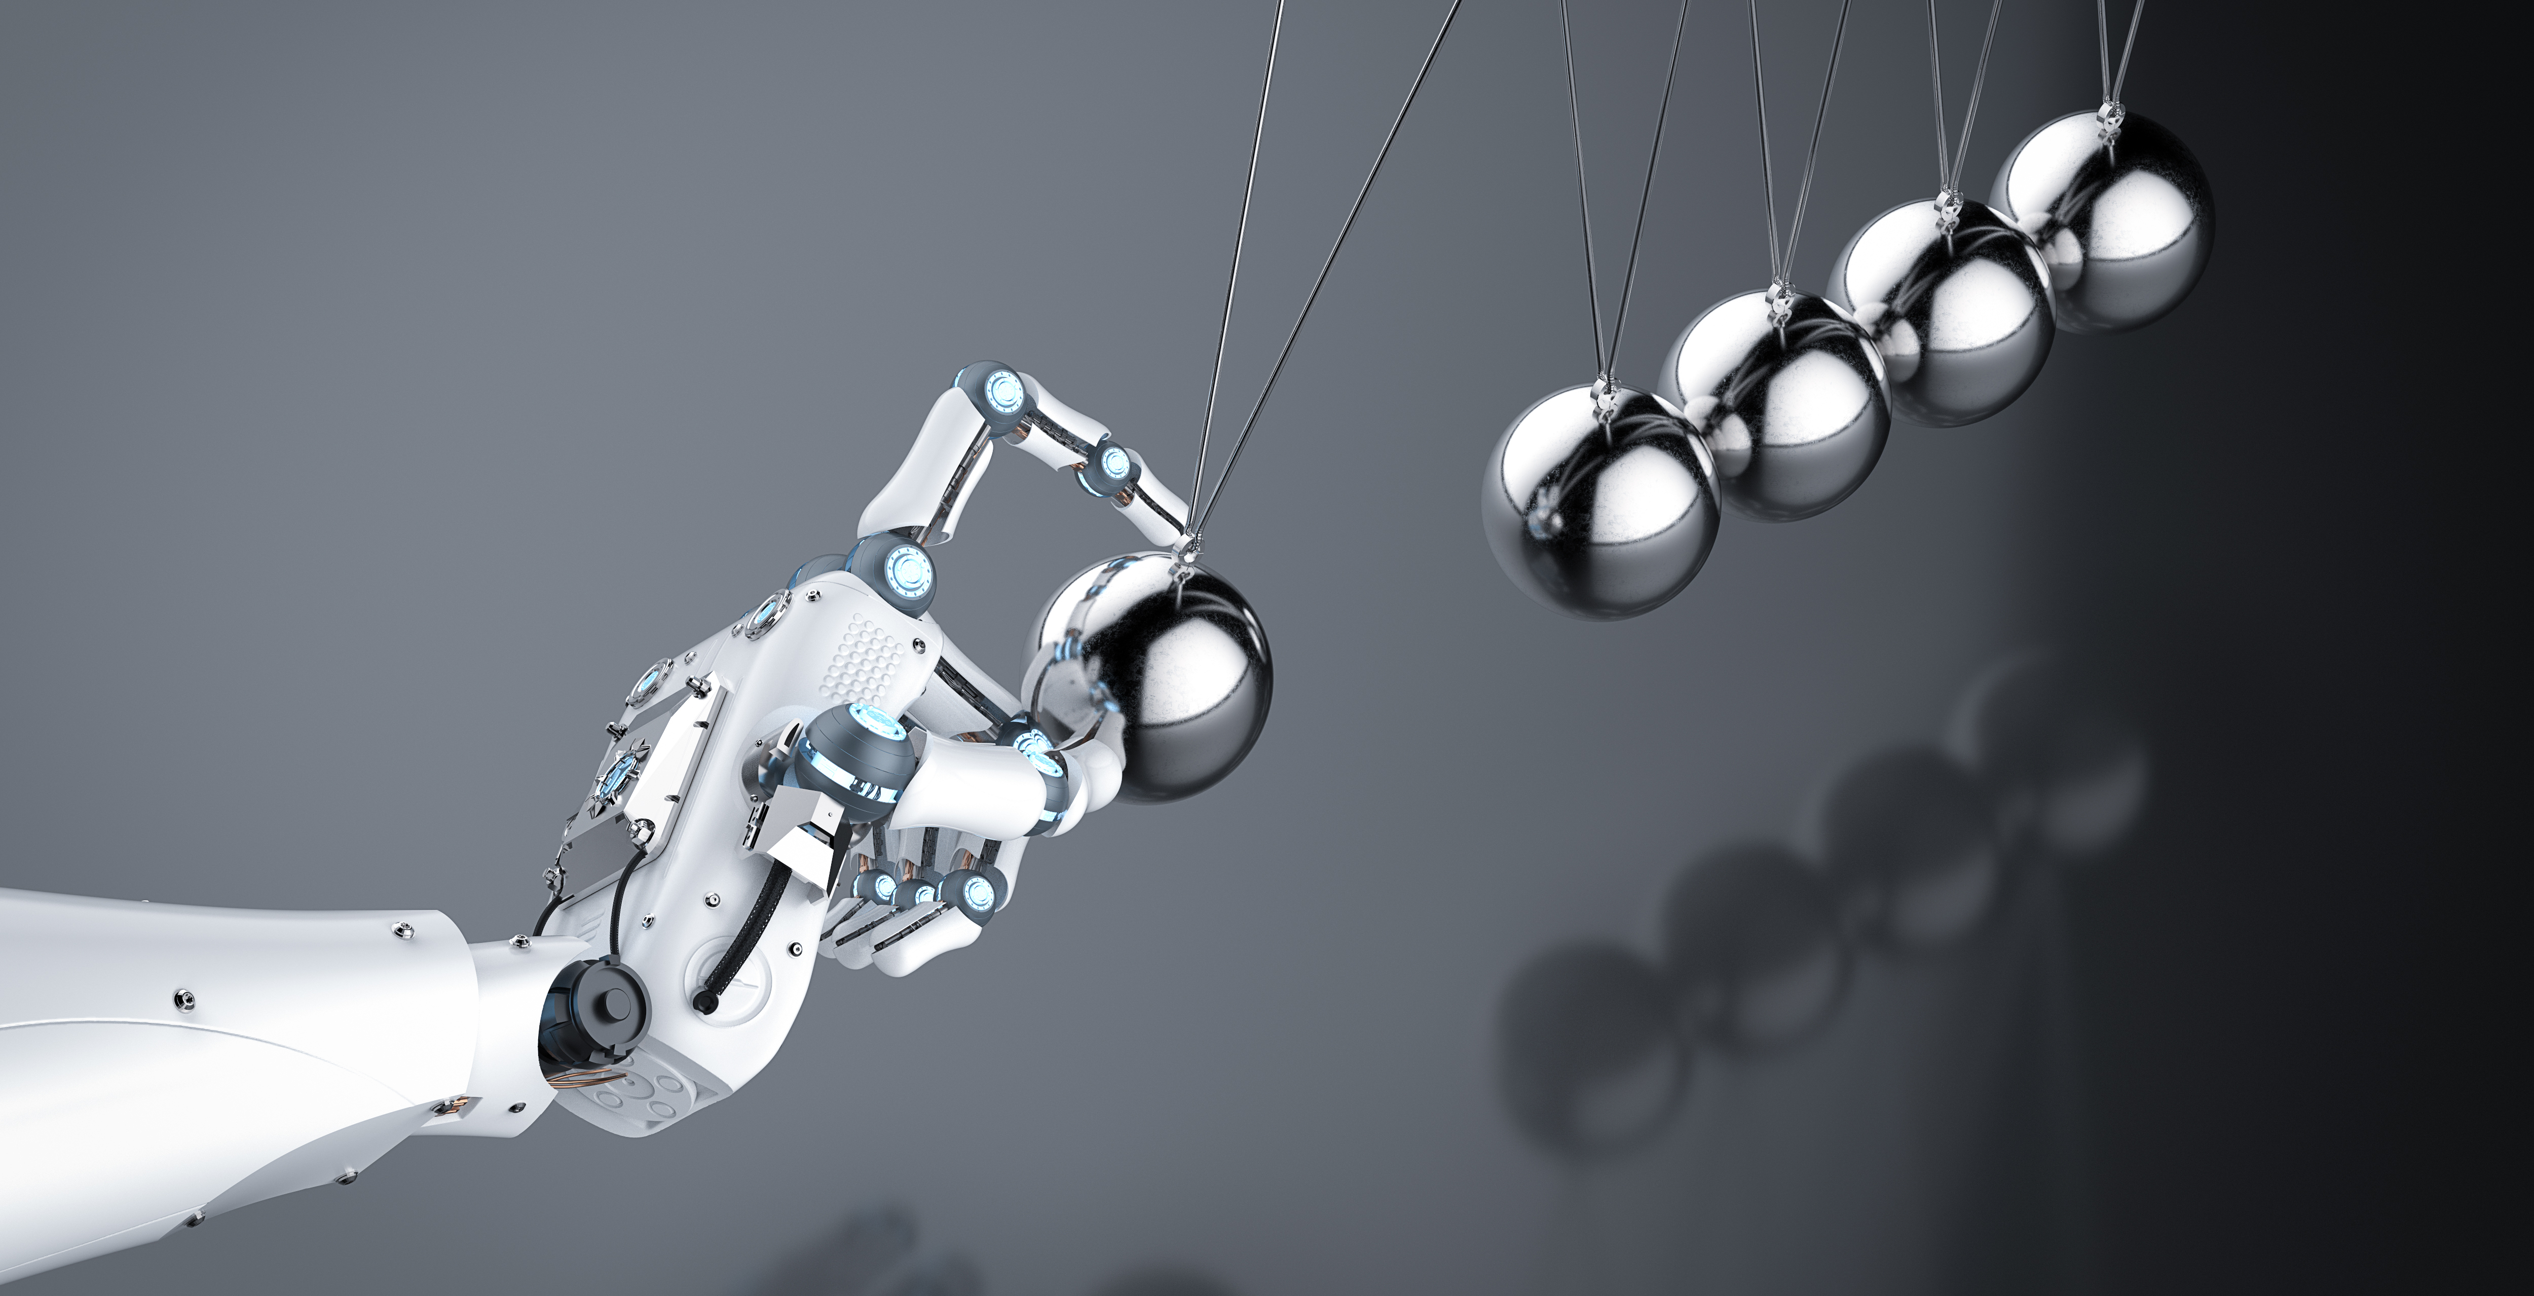
Kolloquium Thomas Schmitt
28 November 2024
Effiziente Reduktion großer Sprachmodelle: Methodenvergleich und Anwendungsstrategien für Energieoptimierung und Hardware-Kompatibilität
Motivation
Zielsetzung
Verwendete Technologien
Modelle und Messungen
Matrix Experimente
Resultate
Fazit

Slide 2

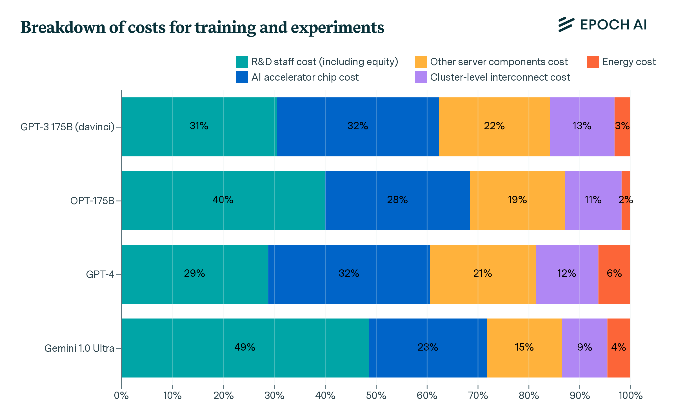
Motivation — Teurer Hardwarebedarf
Nvidia Grafikkarten (GPUs) sind z.Zt. ein unverzichtbarer Bestandteil für die Entwicklung und Nutzung von Large Language Models (LLMs)
Schon ein relativ kleines Modell, wie Llama 3 8B, benötigt eine GPU im Wert von ca. 15 k€ für die native Nutzung durch einen Benutzer (Im engl. als Inference bezeichnet)
Lehrinstitute, kleine Firmen, sowie Weltregionen mit geringen finanziellen Möglichkeiten sind von Entwicklung und Nutzung eigener LLMs weitgehend ausgeschlossen.
Die nebenstehende Grafik ² zeigt, dass bei aktuellen LLM Projekten ca. 50 - 70% der Gesamtkosten in Hardware fließen.
Die Entwicklungskosten von GPT-4 beliefen sich auf geschätzte 78 Millionen US$ ¹
¹ https://www.inside-it.ch/so-viel-kosten-grosse-ki-modelle-20240422 ² Ben Cottier u.a. „The rising costs of training frontier AI models“. In: (2024). arXiv: 2405.21015 [cs.CY].

Slide 3

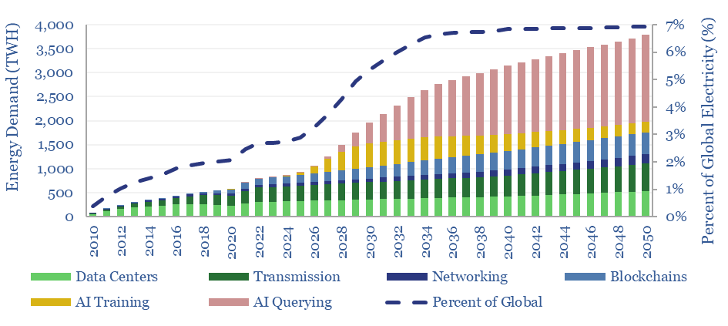
Motivation — Hoher Energieverbrauch
Die Grafik der „Thunder Said Energy research consultancy“ sagt für die nächsten 25 Jahre eine Verdopplung des Energiebedarfs von Rechenzentren voraus, welcher größtenteils durch das Training und die Nutzung von KI entsteht ¹
Im September 2024 kündigte Microsoft an ein altes AKW für die Stromversorgung seines KI Rechenzentrums zu reaktivieren ²
Google kauft von „Karios Power“ Mini-Atomkraftwerke, um den Strombedarf seiner Rechenzentren zu gewährleisten. Auch hier ist der Treiber des Energie Mehrverbrauchs im KI Ausbau begründet ³
¹ Thunder Said Energy. Internet energy consumption. https://thundersaidenergy.com/downloads/internet-energy-consumpion-data-models-forecasts/ ² https://www.heise.de/news/Atomstrom-fuer-KI-Rechenzentren-Microsoft-laesst-Three-Mile-Island-reaktivieren-9939236.html ³ https://blog.google/outreach-initiatives/sustainability/google-kairos-power-nuclear-energy-agreement/

Slide 4
Ziel der Masterarbeit
Die Zielsetzung dieser Arbeit, war die Verringerung von Ressourcen Anforderungen bei Open Source LLMs, unter weitestgehender Beibehaltung ihrer generellen Fähigkeiten.
Kriterien:
Verkleinerung des (GPU) Speicherbedarfs
Verbesserung der Inferenz-Geschwindigkeit
Weitgehende Beibehaltung der Fähigkeiten dieser Modelle
Nutzung der Modelle auf verschieden Plattformen (ggf. auch ohne GPU Unterstützung)
Um dies zu erreichen wurden folgende, in den letzten Jahren entwickelte Technologien bzw. Kombinationen dieser Technologien verwendet:
Pruning
Quantisierung
Knowledge Distillation
Low Rank Adaption (LoRA)

Slide 5

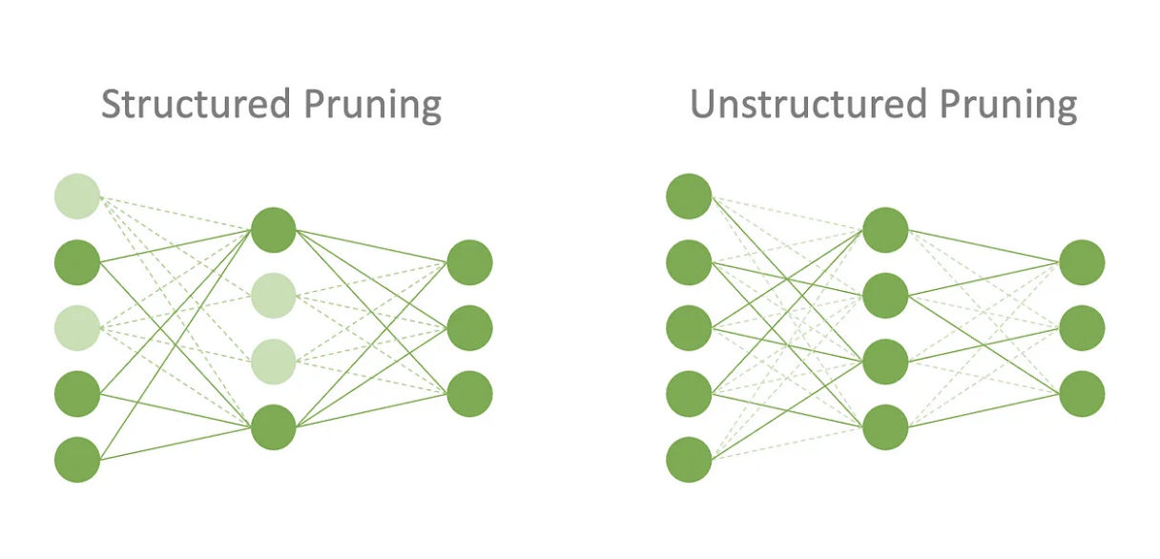
Technologien — Pruning
Der Begriff „Pruning“ umfasst verschiedene Verfahren, die zum Ziel haben, für die Qualität weniger relevante Anteile eines deep neural networks (DNN) zu entfernen.
Beim Structured Pruning werden ganze Bereiche des DNNs entfernt, während beim Unstructured Pruning nur einzelne Gewichte in den Schichten des Netzwerks entfernt werden. Bei beiden Ansätzen werden vorab die Strukturen/Gewichte identifiziert, welche nur wenig zur Gesamtleistung des DNNs beitragen. In der Arbeit wurde ein Verfahren ausgewählt, welches ein Hybrid aus beiden Ansätzen benutzt.
Abbildung aus: https://medium.com/@jan_marcel_kezmann/optimizing-deep-learning-models-with-pruning-a-practical-guide-163e990c02af#609c

Slide 6


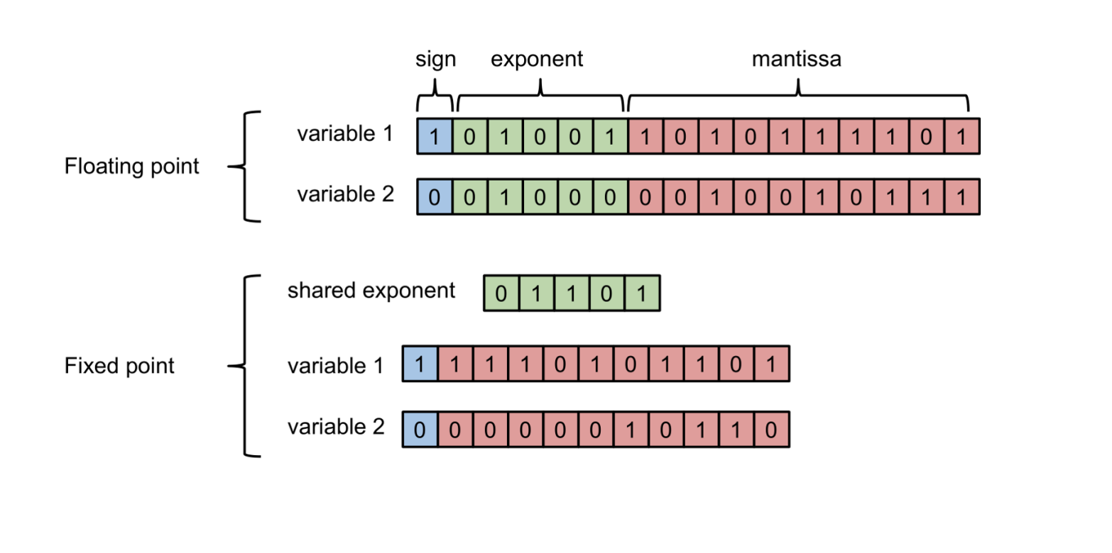
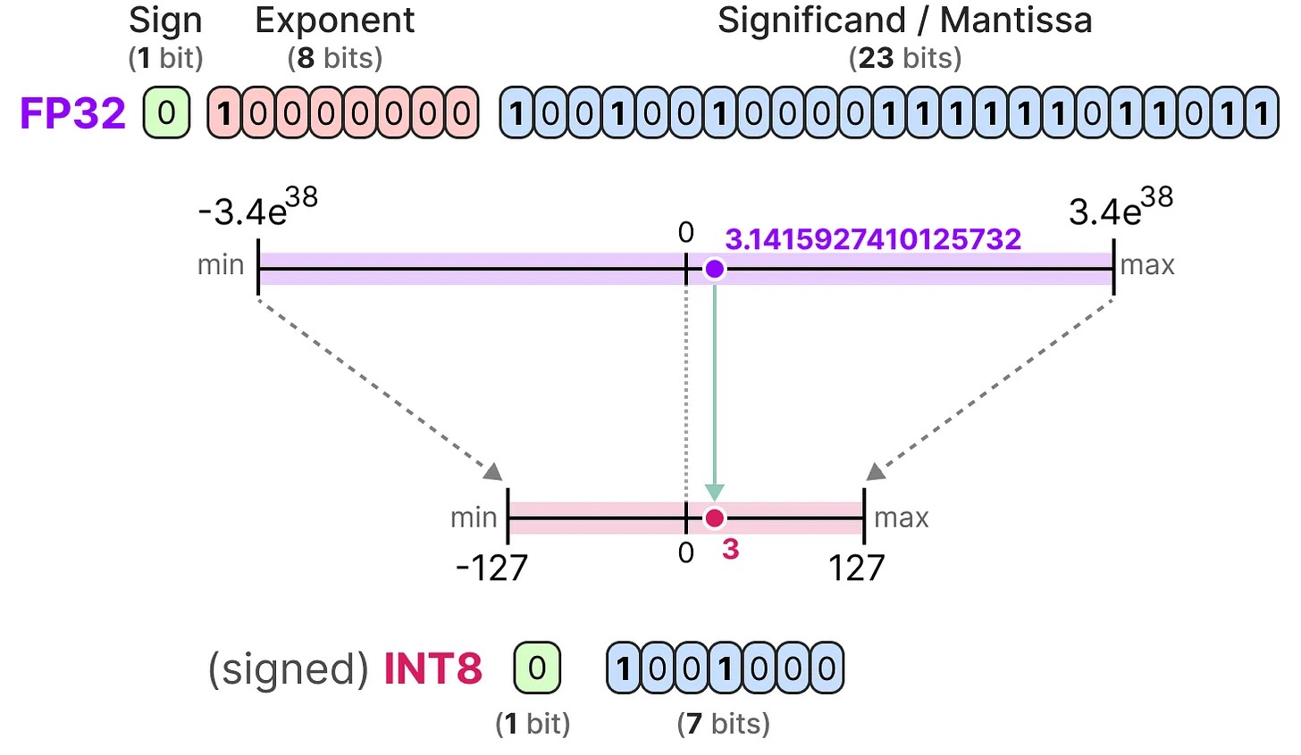
Technologien — Quantisierung
Als Quantisierung wird die Verringerung der Präzision der Einzelgewichte des Modells bezeichnet. Diese Technologie ist gut etabliert und es existieren mehrere alternative Ansätze Quantisierungen durchzuführen.
Alleine durch die Änderung des Variablentyps (linke Abbildung) von Fliesskomma zu Festkomma kann ein erheblicher Anteil an Speicherplatz eingespart werden. Weitere Einsparungen von Speicherplatz können durch Kalibrierung der Werte und eine Verringerung der Bitbreite (rechte Abbildung) der Variablen erfolgen.
^{Abbildungen aus:} https://newsletter.maartengrootendorst.com/p/a-visual-guide-to-quantization

Slide 7

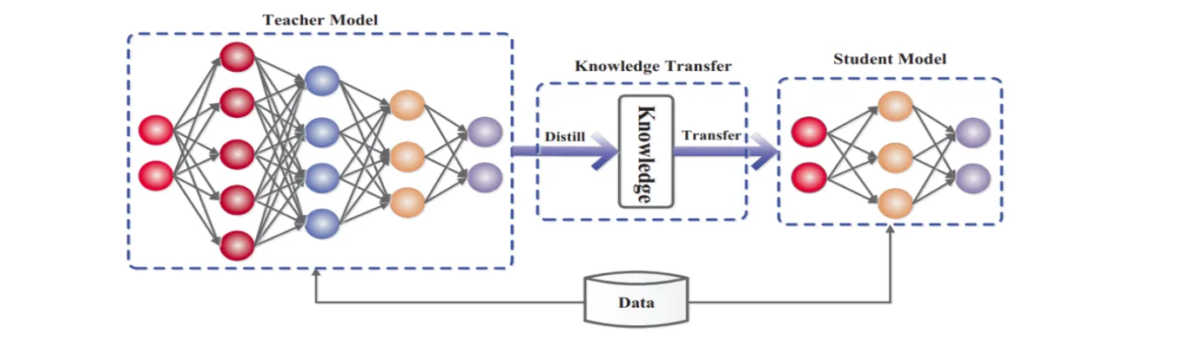
Technologien — Knowledge Distillation
Knowledge Distillation beschreibt den Prozess bei dem Antworten eines größeren Modells (Teacher) benutzt werden, um ein kleineres Modell (Student) zu trainieren.
Die Übertragung des „Knowledge“ wird primär zwischen Modellen mit ähnlicher Struktur vorgenommen, kann aber auch zwischen Modellen mit unterschiedlicher Struktur erfolgen. In dieser Arbeit wurde Knowledge Distillation auf die durch Pruning verkleinerten und mittels LoRA retrainierten Modelle (Student) angewendet, wobei das zugehörige Ursprungsmodell als „Teacher“ fungierte.
Abbildung aus: https://amit-s.medium.com/everything-you-need-to-know-about-knowledge-distillation-aka-teacher-student-model-d6ee10fe7276

Slide 8

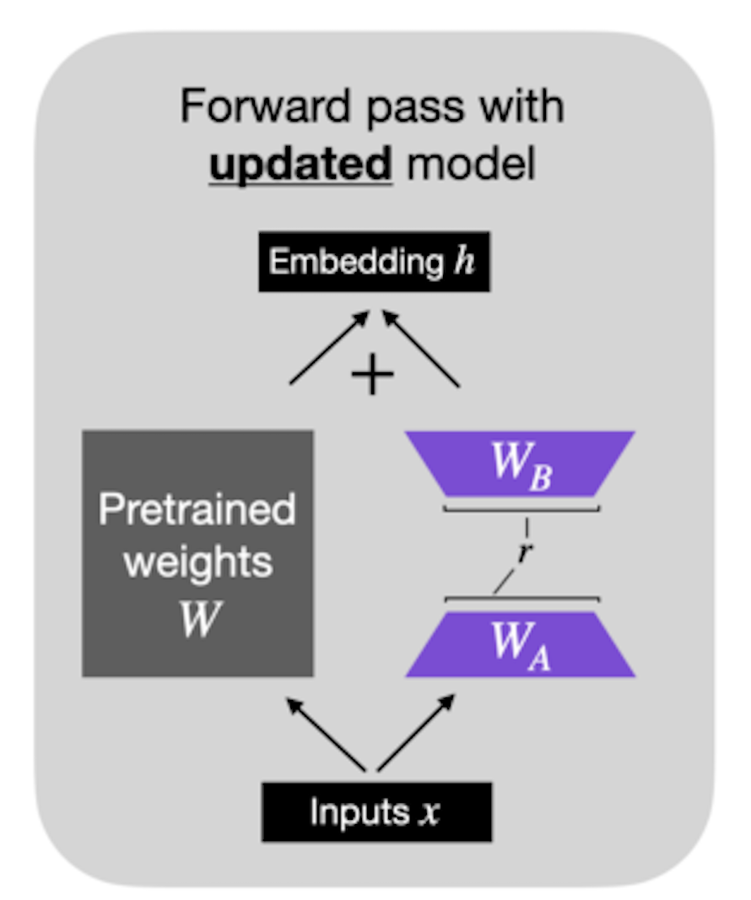

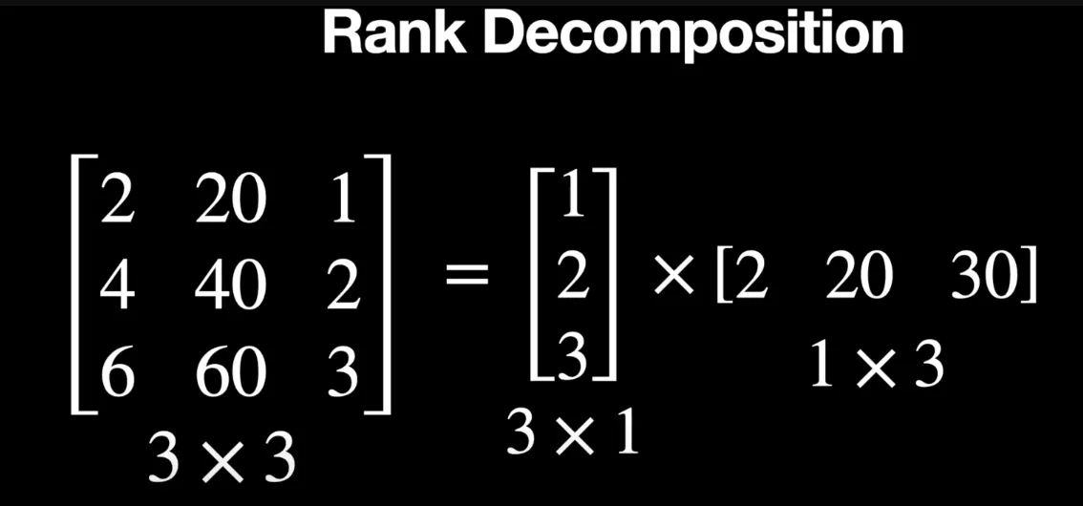
Technologien — Low rank adaption (LoRA)
Das LoRA Verfahren selbst verringert nicht primär die Größe eines LLMs, sondern wird in dieser Arbeit zur Verbesserung geprunter Modelle mittels Retraining eingesetzt. In der verwendeten QLoRA Weiterentwicklung wird es mit einer Quantisierung kombiniert, so dass letztlich doch ein verkleinertes Modell entsteht.
LoRA fügt den „Weights“ Worg eines Modells ein Adapter ∆W hinzu der aus zwei niederrangigen Matrizen ∆W = WA x WB besteht. Die Matrizen WA und WB werden im Training angepasst und dann dem Modell hinzugefügt, dass so auf neue Inhalte angepasst wird. Dieses Verfahren benötigt deutlich weniger Speicherplatz und nimmt keine Änderungen am Ursprungsmodell vor.
Abbildung aus: https://lightning.ai/pages/community/tutorial/lora-llm/

Slide 9
Modelle und Messungen
Die Experimente wurden mit öffentlich verfügbaren Large Language Models durchgeführt. Dabei wurde immer die kleinste verfügbare Variante der Modelle verwendet, damit die Hardwareanforderungen und die notwendigen Zeiträume handhabbar blieben:
Verwendete Modelle:
Meta Llama 2 7B - Llama Modell, das auf der Transformer Architektur basiert und längere Zeit als „Referenz“ galt.
Meta Llama 3 8B Instruct - Dritte Evolutionsstufe der Llama Modelle, Veröffentlicht im April 2024
Mistral 7B Instruct - Veröffentlicht im September 2023 von der gleichnamigen französischen Firma. Enthält neuere Technologien wie „Sliding window attention“ und „flash attention“
Durchgeführte Messungen:
Standard Benchmarks mit Hilfe des „lm_evaluation_harness“ Framework
„Perplexity“ Messung mit dem Wikitext-2 Datensatz
Inferenz-Geschwindigkeit und GPU Speicherauslastung anhand von selbst gewählten Beispielen

Slide 10

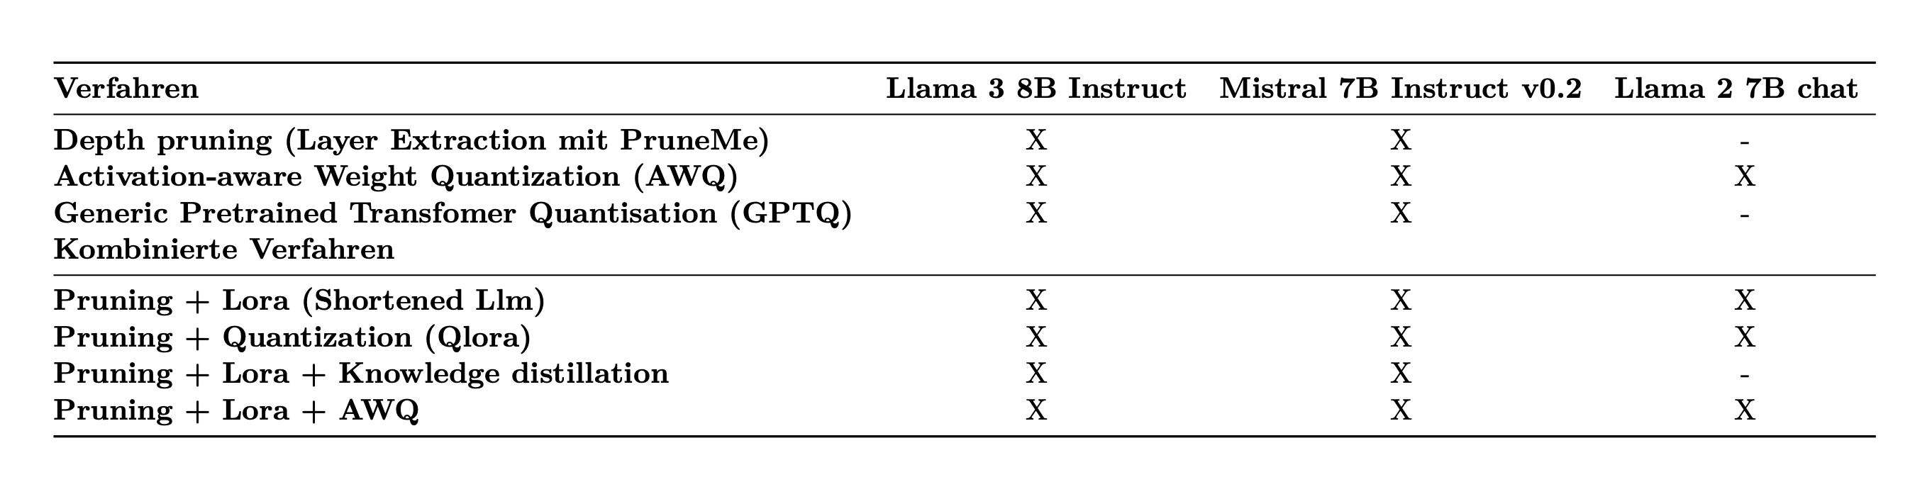
Experimentalmatrix
Die Tabelle gibt an welche Experimente in der Arbeit durchgeführt mit welchem Modell durchgeführt wurden. Im unteren Teil der Tabelle sind die Experimente angegeben, bei denen mehrere Verfahren kombiniert wurden.

Slide 11

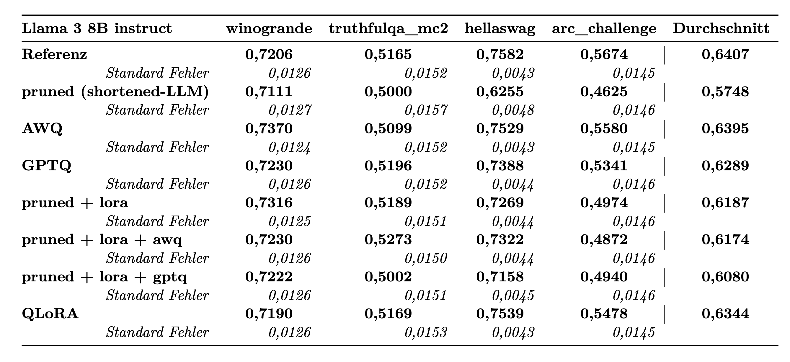

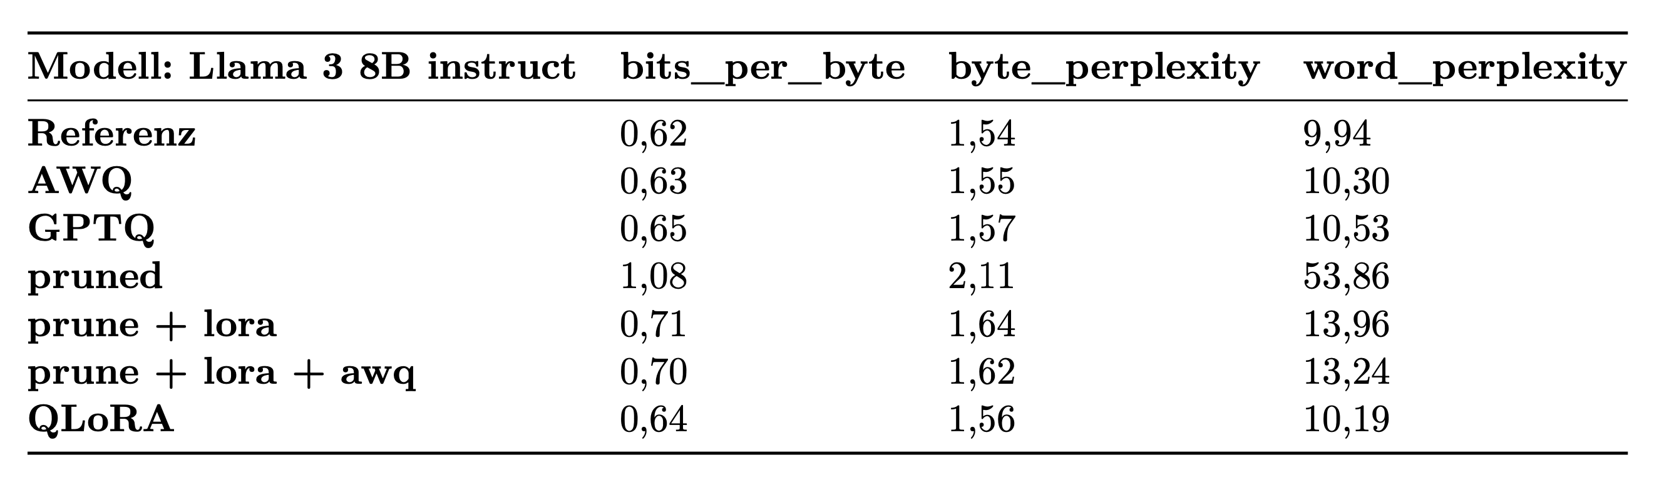
Resultate — Benchmarks
Die Tabelle zeigt die Benchmark Ergebnisse für das Modell Llama 3 8B Instruct und die verschiedenen aus dem Grundmodell generierten Varianten. Auffallend ist der starke Abfall der Resultate bei der geprunten Variante und die deutliche Verbesserung durch das Retraining.
Die Tabelle zeigt die Perplexity Ergebnisse für dieselben Modelle wie oben. Hier ist die Verschlechterung des Ergebnisses für die geprunte Variante noch deutlicher erkennbar als in der oberen Tabelle.

Slide 12




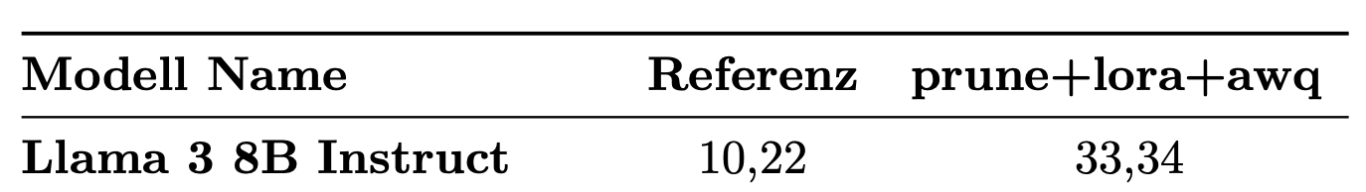
Resultate — Speicherauslastung und Inferenz
Die Tabelle zeigt die Speicherauslastung der GPU durch die verschiedenen Modelle. Man erkennt die deutliche Verringerung durch Quantisierung (AWQ, GPTQ) und die ebenfalls signifikante Verringerung durch das Pruning. Bei QLoRa ist auffällig, dass der ressourcensparende Effekt bei dem Llama Modell deutlich stärker ausgeprägt ist.
Inferenz Werte in Token pro Sekunde. Die obere Tabelle zeigt GPU mit Cuda 11.7. Die untere Tabelle zeigt GPU mit Cuda 12.5 und AWQ Unterstützung

Slide 13
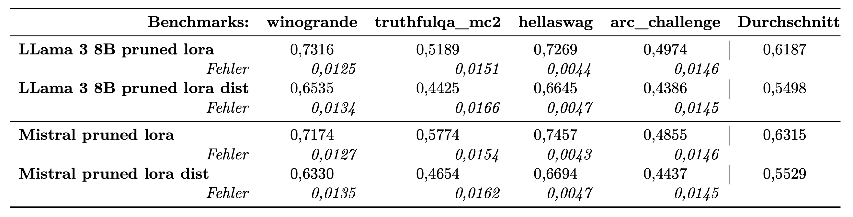
Resultate — Knowledge Distillation
Bei dem geprunten und retrainierten Modell (Student), wurde das Knowledge Destillation Verfahren als weiterer Schritt angewendet. Das Grundmodell diente dabei als „Teacher“.
Die Ergebnisse der Knowledge Distillation entsprachen in keiner Weise den Erwartungen, da die Werte nach diesem zusätzliche Schritt schlechter als zuvor waren. Folgende Ursachen könnten zugrunde liegen:
Es ist ein systematischer Fehler (Verwechslung o.ä.) unterlaufen — Durch eine vollständige Wiederholung des Experiments, konnte dieser Aspekt weitgehend ausgeschlossen werden.
Die verwendete Implementation (DSKD) ist relativ neu und erhält ggf. selbst noch Fehler — Ein Email Kontakt mit dem Autor konnte dies nicht endgültig klären.
Der „Wissensabstand“ zwischen dem „Student“ und „Teacher“ Modell ist zu gering um ein verbessertes Ergebnis zu erzielen.
Das verwendete Datenset führt zu einem „overfitting“ auf die verwendeten Trainingsdaten.

Slide 14

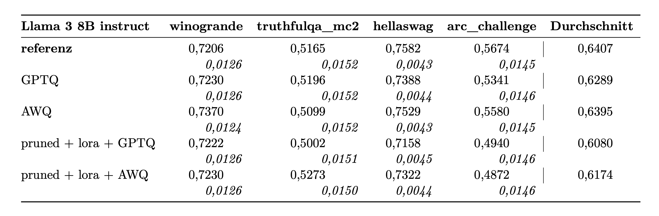

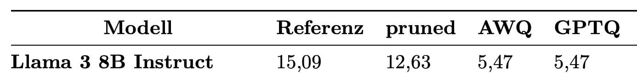
Resultate — Vergleich Quantisierung Verfahren
Die Tabelle zeigt die Resultate für die AWQ und GPTQ Quantisierung im Vergleich zueinander. Man erkennt in den Benchmark Ergebnissen leichte Vorteile für die AWQ Quantisierung.
Die Belegung des GPU Speichers (In GB) ist für beide Modelle identisch (GPTQ mit 4 Bit)
Bei den Perplexity Werten unterscheiden sich die Ergebnisse beider Quantisierungs-Verfahren nur minimal. Die Inference Geschwindigkeit wurde im direkten Vergleich nicht ermittelt.

Slide 15
Fazit — Experimente
Eine Transformation von Large Language Models in Richtung geringerer Hardware Anforderungen ist mit Hilfe der beschriebenen Technologien möglich.
Die neueren Quantisierungs Verfahren wie AWQ und GPTQ schaffen es die GPU Speicher Auslastung erheblich zu verringern. Dabei müssen nur geringe Kompromisse bei der Qualität der Ergebnisse in Kauf genommen werden. Die Inferenz Geschwindigkeit steigt, bei optimaler Unterstützung durch die Laufzeit Umgebung, ebenfalls signifikant an.
Ein Pruning der Modelle ermöglicht ebenfalls eine Reduktion der GPU Speicher Belegung. Es muss aber zwingend ein Retraining des veränderten Modells stattfinden, da ansonsten die Qualität der Ergebnisse stark abfällt.
Eine Kombination der Technologien führt zu besseren Ergebnissen als die Einzeltechnologien, bedarf aber aufwändiger Versuchsreihen und einer genau kontrollierten Balance zwischen Reduktion und Ergebnis.
Tendenziell verhalten sich alle drei getesteten LLMs ähnlich in Bezug auf die Effekte durch die Reduktion. Um ein optimales Ergebnis zu erhalten sind allerdings entsprechende Versuchsreihen - Insbesondere beim Pruning - erforderlich.
Das Potential von Knowledge Distillation konnte in dieser Arbeit, aus unklaren Gründen, nicht ausgeschöpft werden.

Slide 16
Fazit — Einordnung und Ausblick
Die hier generierten Modelle können grundsätzlich auch in offline Szenarien und auf CPUs bzw. GPUs aus dem Consumer Bereich eingesetzt werden. Je nach Leistungsfähigkeit der Hardware, kann die Inferenz Geschwindigkeit für stark interaktive Anwendungen unbefriedigend sein.
Einen wichtigen Beitrag könnten solche Modelle in spezialisierteren Szenarien leisten. Dazu sollte im Prozess der Modellkomprimierung ein Retraining, mit den für das Szenario relevanten Daten erfolgen:
Für das Retrainig kann z.Bsp. der LoRA Schritt nach dem Pruning genutzt werden.
Eine andere Möglichkeit auch aktuelle, für den Anwendungszweck relevante Daten, zu berücksichtigen stellt Retrieval-Augmented Generation (RAG) dar.
Die in dieser Arbeit erstellten Modelle können der Klasse der Small Language Models (SLMs) zugeordnet werden¹. Dieser Begriff wird in der Literatur zunehmend verwendet und summiert Modelle, bei denen der Focus auf Ressourcenschonung, Spezialisierung und der Nutzung von Standard Hardware liegt.
¹ Überblick zu SLMs: https://arxiv.org/pdf/2410.20011

Slide 17
Backup

Slide 18
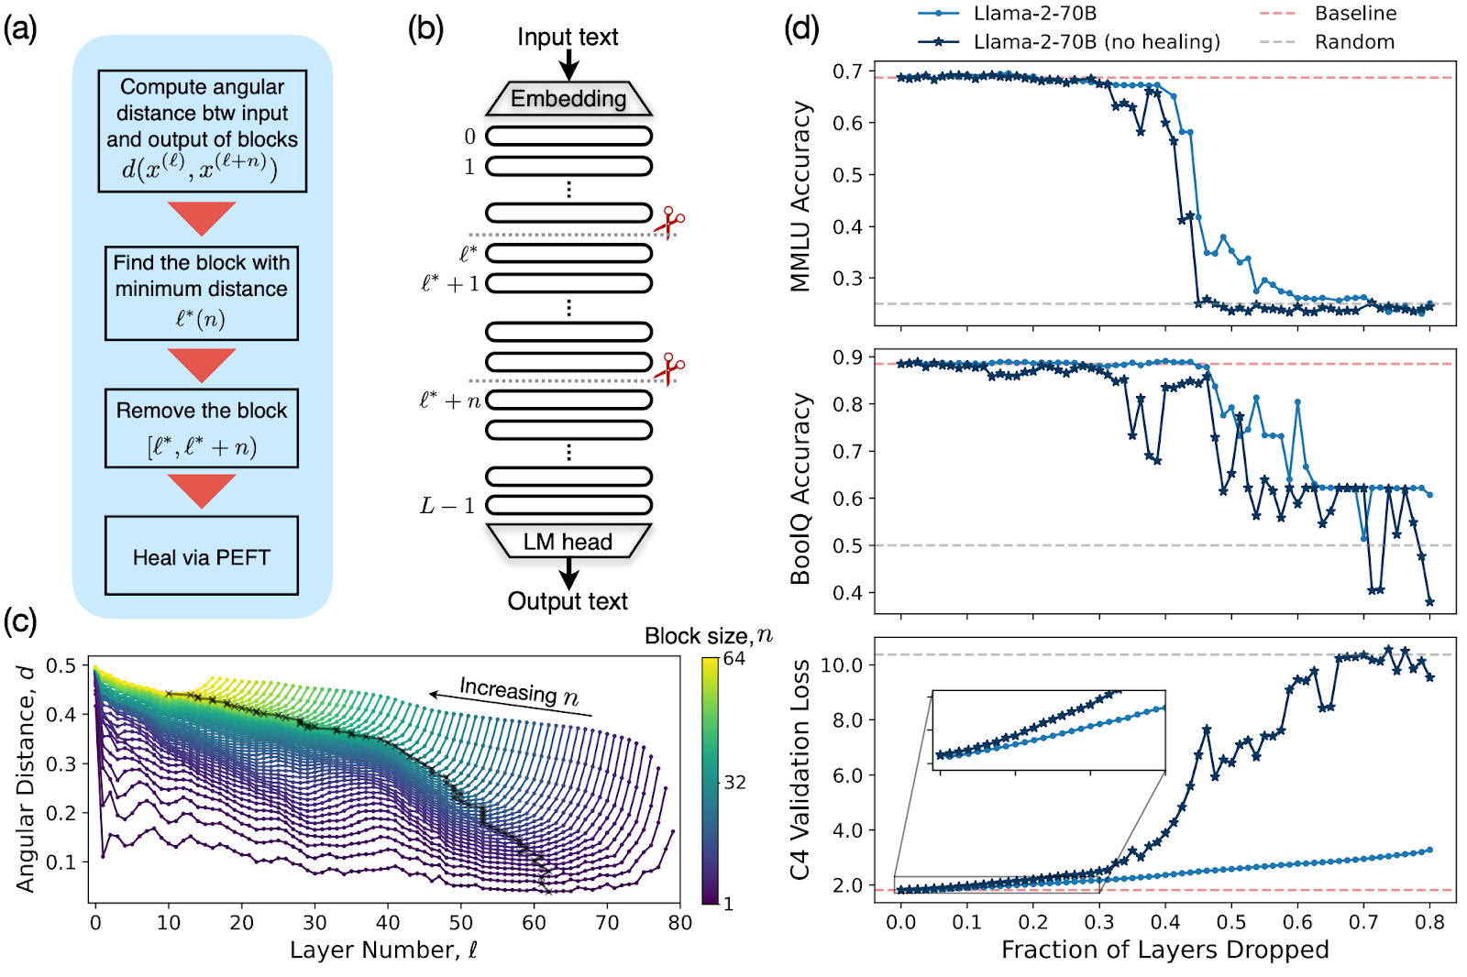
Technologien — PruneME

Slide 19
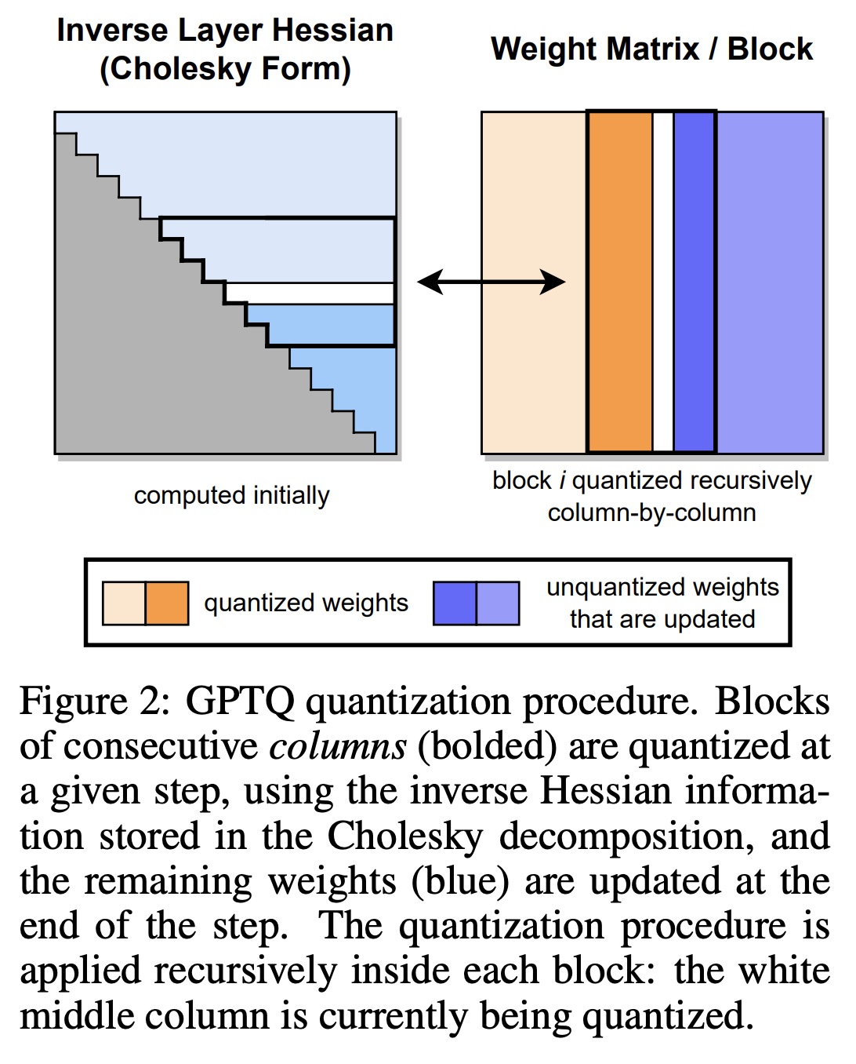
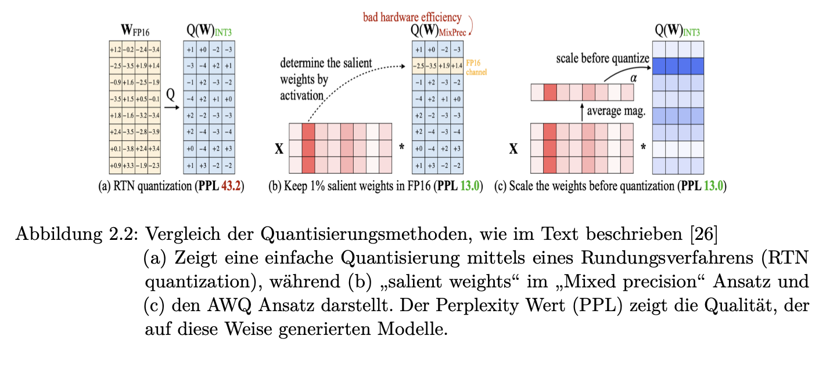
Technologien — AWQ Quantisierung vs. GPTQ
GPTQ
Schichtweise isolierte Quantisierung
Versucht den Fehler im Output zu minimieren

Slide 20

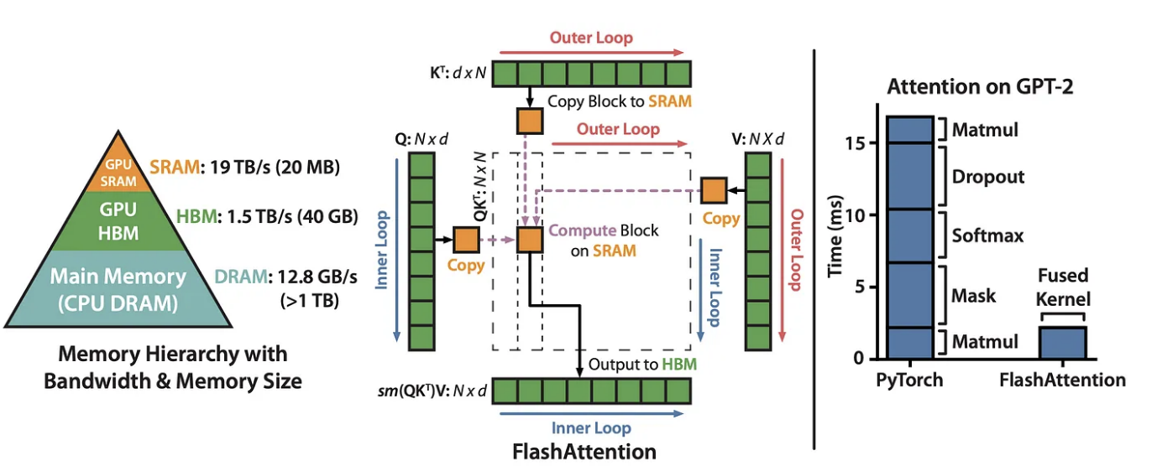
Backup — Flash Attention
Flash Attention splittet die großen Attention-Matritzen in kleinere auf. Diese können dann durch die schnelleren Memory Bereiche (SRAM) des Systems abgearbeitet werden.
Bei der normalen Attention Mechanismus wächst der Speicherbedarf quadratisch zur Sequenz Länge. Bei Flash-Attention ist das Linear. Die Berechnungen können leichter parallelisiert werden.
Quelle: https://arxiv.org/pdf/2205.14135

Slide 21
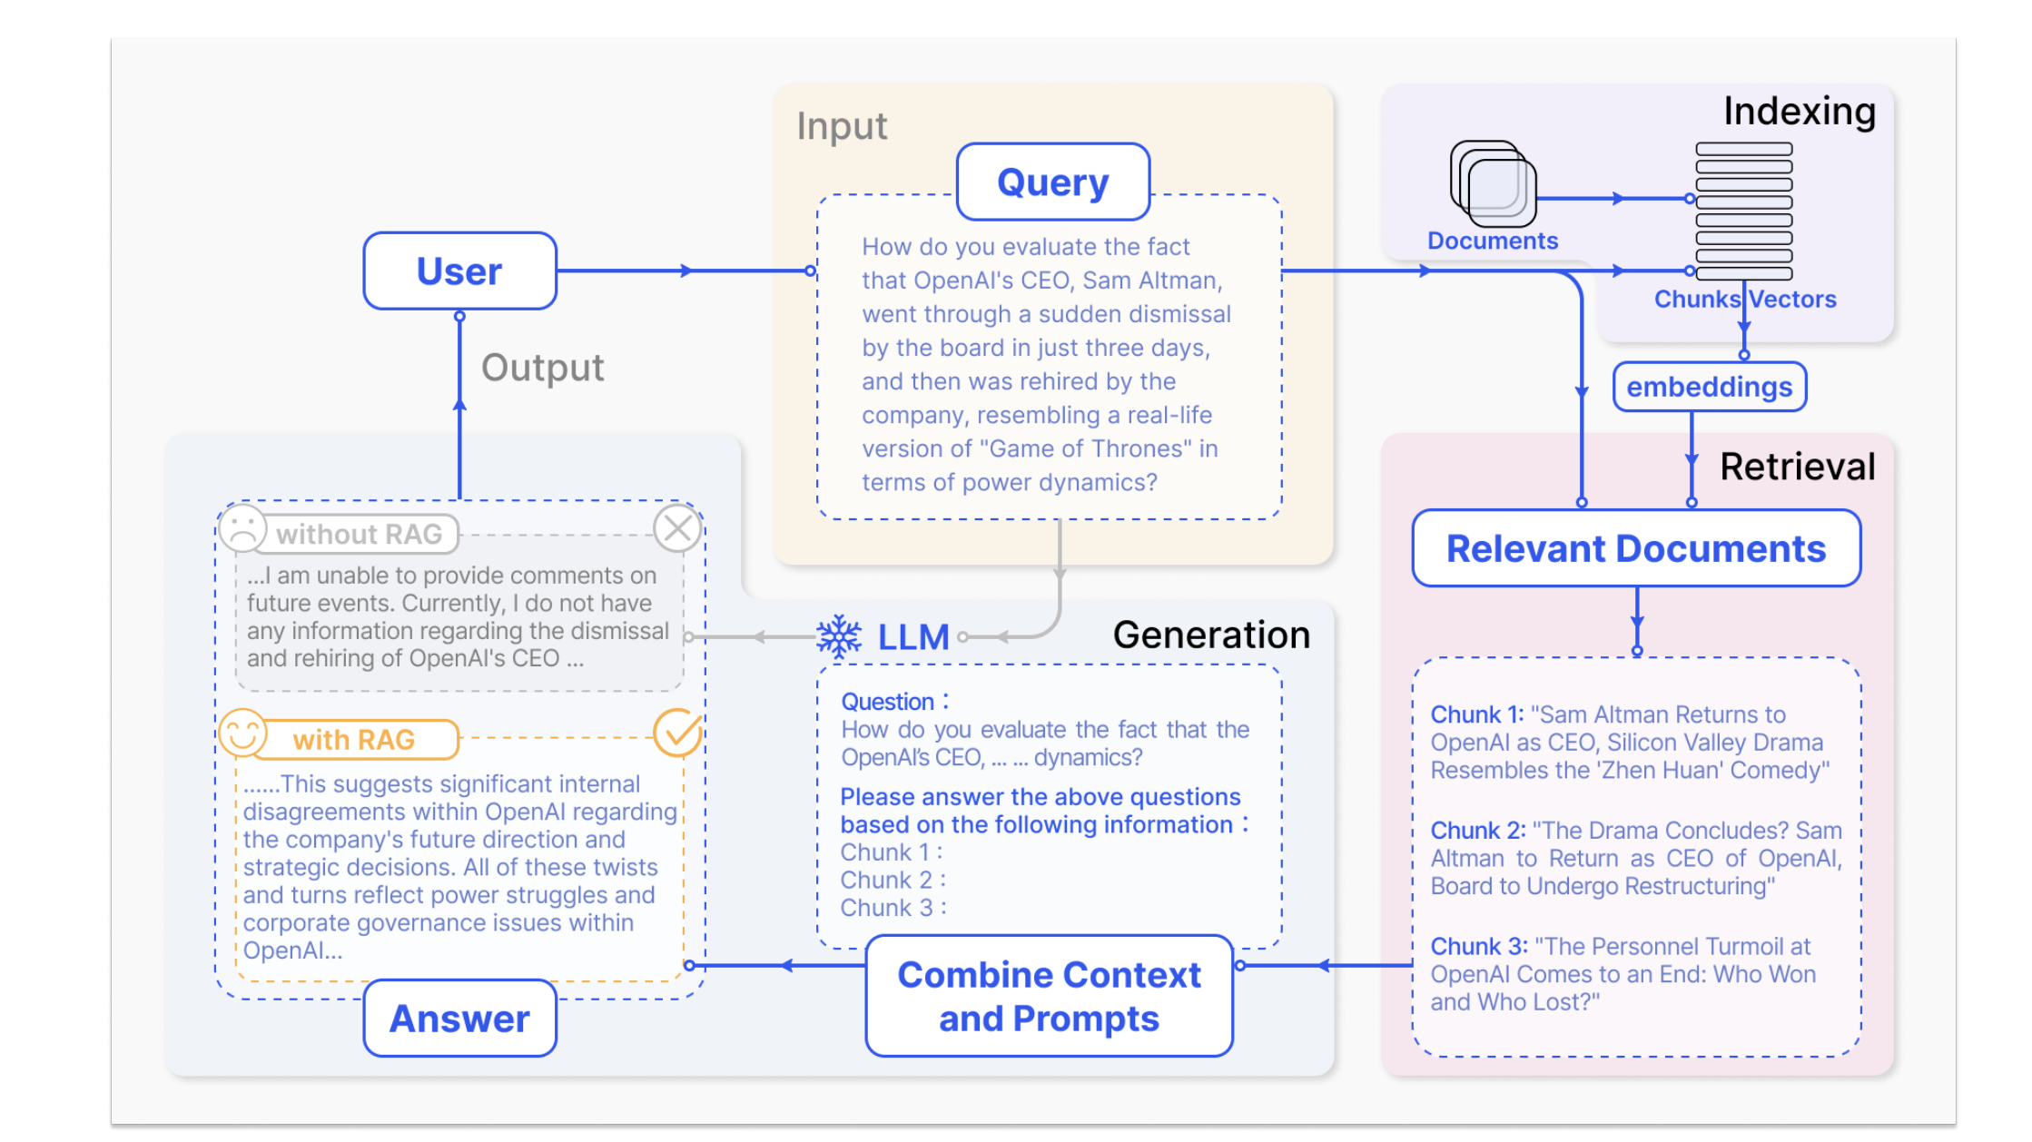
Backup — RAG
Die Assoziation diese mit der Query erfolgt über die Nutzung von Embedding Ähnlichkeiten.
Quelle: https://arxiv.org/pdf/2205.14135

Slide 22
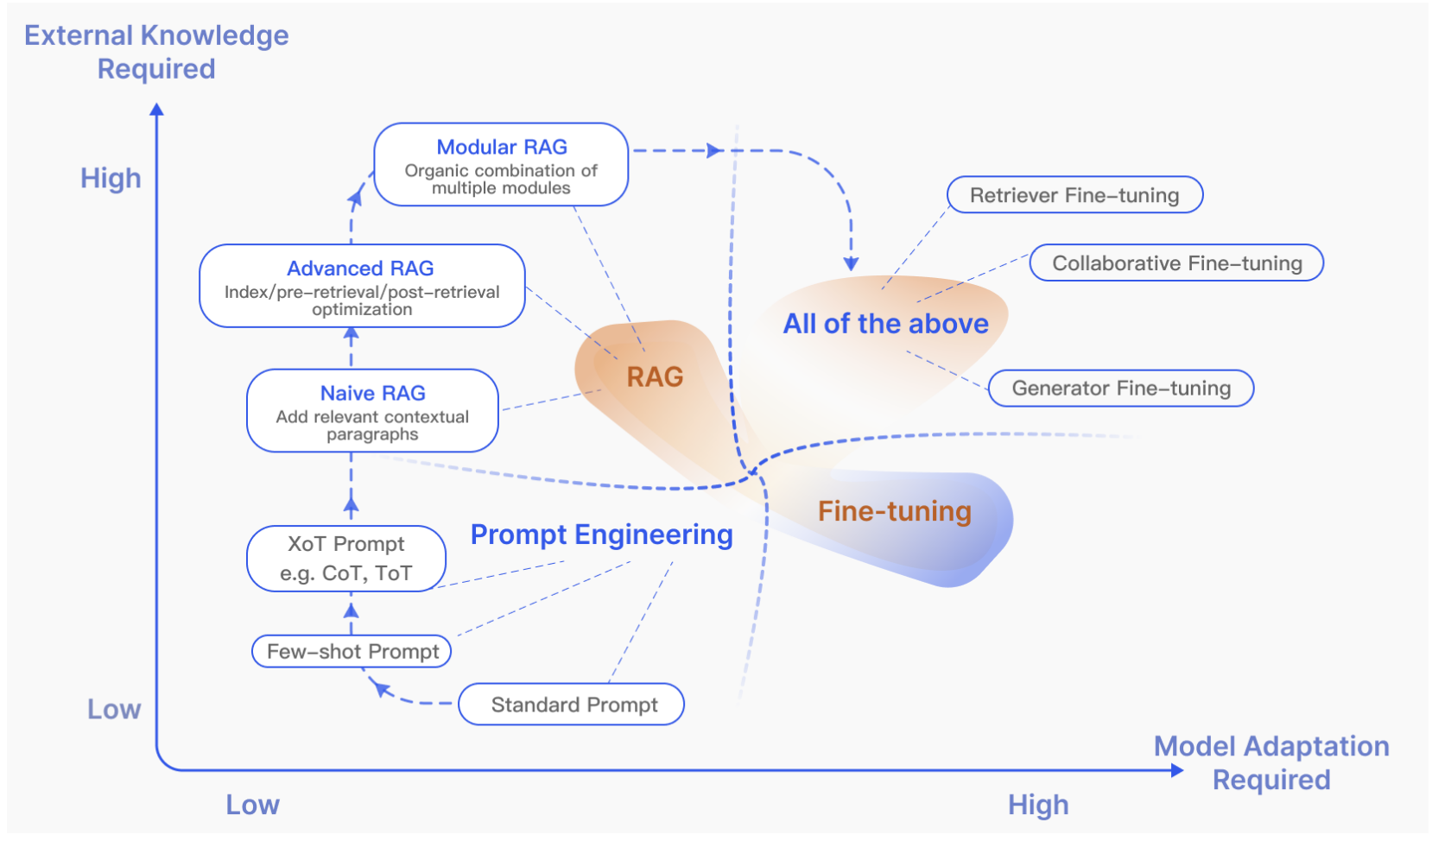
Backup — Einordnung der Technologien
Quelle: https://arxiv.org/pdf/2205.14135

